Slide 1
CÔNG NGHỆ PHẦN MỀM
GV: Phan Thị Ngọc Hân
hanptn@huflit.edu.vn

Slide 2
Chương iII. Mô hình hóa yêu cầu

Slide 3
NỘI DUNG CHÍNH
Tổng quan
Sơ đồ luồng dữ liệu
Các bước mô hình hóa yêu cầu
Khái niệm về mô hình
Lập mô hình chức năng
Mô hình hóa
Lập mô hình đối tượng

Slide 4
1. TỔNG QUAN Khái niệm mô hình hóa
Mô hình hóa là trình bày lại hiện trạng, yêu cầu của phần mềm dưới dạng mô hình thông qua các sơ đồ
Kết quả mô hình hóa, gồm 02 phần:
Các sơ đồ luồng dữ liệu cho từng công việc được yêu cầu
Sơ đồ luồng dữ liệu tích hợp cho toàn bộ hệ thống (thể hiện sự phối hợp giữa các công việc)

Slide 5
1. TỔNG QUAN Tại sao phải mô hình hóa?
Danh sách yêu cầu
Sử dụng văn bản
Dễ gây nhầm lẫn
Chi tiết yêu cầu
Không trực quan
Mô hình hóa
Bảng trách nhiệm
Khó thể hiện các mối liên hê
Sử dụng sơ đồ
Độ chính xác cao
Trực quan
Thể hiện tốt các mối liên hệ

Slide 6
1. TỔNG QUAN Các thành phần ➔ mô hình hóa
Hiện trạng tổ chức
Mô hình bộ phận
Mô hình nhân sự
Mô hình khác
Mô hình chức năng
Mô hình dữ liệu
Mô hình đối tượng
Hiện trạng nghiệp vụ
Mô hình thời gian
Mô hình không gian
Mô hình khác
Hiện trạng tin học
Mô hình phần cứng
Mô hình phần mềm
Mô hình khác

Slide 7
1. TỔNG QUAN Các thành phần ➔ mô hình hóa
Danh sách yêu cầu
Chi tiết yêu cầu
Bảng trách nhiệm
Sơ đồ luồng dữ liệu (Dataflow Diagram)
Sơ đồ usecase
(Usecase Diagram)
Sơ đồ trạng thái (State Diagram)
Sơ đồ chức năng
Mô hình chức năng
Mô hình đối tượng
Sơ đồ hoạt động (Activity Diagram)
Sơ đồ sử dụng chức năng
Sơ đồ tuần tự
(Sequence Diagram)
Sơ đồ phân quyền sử dụng
Sơ đồ khai thác hệ thống
(Deployment Diagram)
Sơ đồ lớp
(Class Diagram)

Slide 8
MÔ HÌNH CHỨC NĂNG

Slide 9
1. TỔNG QUAN Quy định ký hiệu các thành phần
Tác nhân bên ngoài
Bộ phận, nhân viên, thiết bị, …
Khối xử lý
Nghiệp vụ, chức năng
Luồng dữ liệu
Chuyển giao, tiếp nhận, ghi nhận, … thông tin
Bộ nhớ phụ
Hồ sơ, sổ sách, phiếu, …
Bộ nhớ chính

Slide 10
2. SƠ ĐỒ LUỒNG DỮ LIỆU a. Các cấp sơ đồ
Cấp 0:
toàn bộ phần mềm là một khối xử lý
Cấp 1:
sơ đồ cấp 0 có thể phân rã thành nhiều sơ đồ cấp 1.
các sơ đồ cấp 1 phải đảm bảo thể hiện đầy đủ ý nghĩa của sơ đồ cấp 0 (tác nhân, thiết bị, luồng dữ liệu, xử lý, bộ nhớ phụ)
Cấp 2:
mỗi sơ đồ cấp 1 có thể phân rã thành nhiều sơ đồ cấp 2, tương tự phân rã của sơ đồ cấp 0
….

Slide 11
2. SƠ ĐỒ LUỒNG DỮ LIỆU b. Trình bày sơ đồ
Trong mỗi cấp có 2 hình thức trình bày sơ đồ:
Dạng tổng hợp: chỉ có một khối xử lý chung, tất cả các luồng dữ liệu chỉ tập trung liên quan đến khối xử lý chung này
Dạng chi tiết: bao gồm nhiều khối xử lý với các luồng dữ liệu riêng biệt cho từng khối xử lý

Slide 12
3. CÁC BƯỚC MÔ HÌNH HÓA LUỒNG DỮ LIỆU
Ví dụ: danh sách các yêu cầu trong Phần mềm quản lý thư viện
Lập thẻ độc giả: → lưu trữ
Tiếp nhận sách mới → lưu trữ
Tra cứu sách → tra cứu
Cho mượn sách → lưu trữ
Nhận trả sách → lưu trữ
Lập báo cáo tình hình mượn sách → báo biểu

Slide 13
XÁC ĐỊNH CHỨC NĂNG
Luồng dữ liệu nhập/xuất với nội dung dựa vào biểu mẫu và trách nhiệm
Người dùng
Xử lý 1
Xử lý 2
Xử lý 3
Xử lý 4
Khối xử lý với mô tả dựa vào quy định và trách nhiệm
Bộ nhớ phụ
Luồng dữ liệu đọc/ghi với nội dung dựa vào biểu mẫu và trách nhiệm

Slide 14
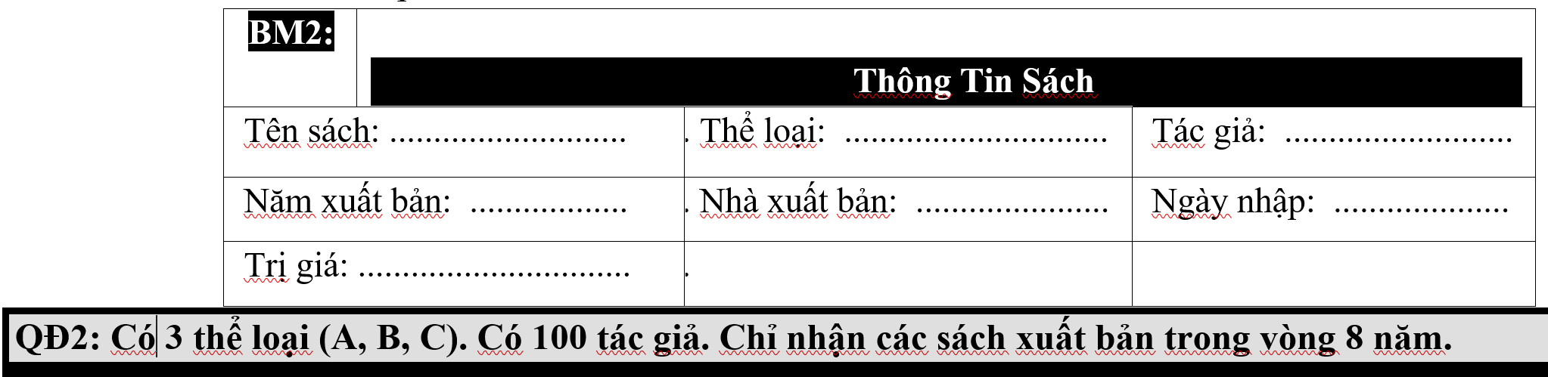
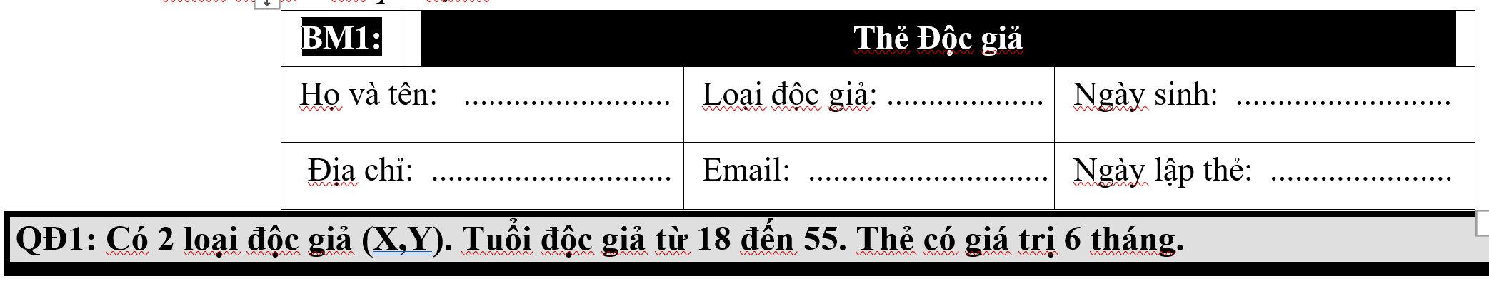
Lập thẻ độc giả | BM1 | QĐ1 | Lưu trữ
Tiếp nhận sách mới | BM2 | QĐ2 | Lưu trữ
Tra cứu sách | BM3 |  | Tra cứu
Cho mượn sách | BM4 | QĐ4 | Lưu trữ
Nhận trả sách | BM5 | QĐ5 | Lưu trữ
Lập phiếu thu tiền phạt | BM6 | QĐ6 | Lưu trữ
Lập báo cáo | BM7.1, BM7.2 |  | Báo biểu
Thay đổi qui định |  | QĐ8

Slide 15
3. CÁC BƯỚC MÔ HÌNH HÓA LUỒNG DỮ LIỆU a. Yêu cầu lưu trữ
Người dùng
D1
D2
Xử lý lưu trữ
D5
Thiết bị nhập
Thiết bị xuất
D1: Thông tin cần lưu trữ (dựa vào biểu mẫu liên quan)
D2: Thông tin cần lưu trữ (chỉ có trong một số yêu cầu đặc biệt)
D3: Dữ liệu cần thiết cho việc kiểm tra tính hợp lệ (dựa theo quy định)
D4: Dữ liệu được lưu trữ (dựa vào biểu mẫu)
D5: Dữ liệu kết xuất (khi có yêu cầu)
D3
D4
Bộ nhớ phụ
➔ Xử lý lưu trữ: kiểm tra các thông tin D1, D2 có thỏa quy định liên quan hay không (dựa vào D3), ghi D4 và xuất D5 (nếu có yêu cầu)

Slide 16
3. CÁC BƯỚC MÔ HÌNH HÓA LUỒNG DỮ LIỆU a. Yêu cầu lưu trữ
Ghi chú:
D1 không nhất thiết chứa toàn bộ thông tin trong biểu mẫu liên quan
Tùy theo quy định có thể có hay không có D2 (chỉ xét tính đúng đắn)
D4 hoặc D5 không nhất thiết phải trùng với D1 hoặc D2

Slide 17
3. CÁC BƯỚC MÔ HÌNH HÓA LUỒNG DỮ LIỆU Ví dụ: Lập sơ đồ luồng dữ liệu cho yêu cầu lưu trữ
D1: Thông tin về độc giả (Mã số, họ tên, ngày sinh, địa chỉ, loại độc giả, email)
D3: Kiểm tra điều kiện lập thẻ độc giả (địa chỉ, năm sinh)
D4: Dữ liệu lưu trữ về thẻ (D1+ngày lập thẻ, ngày hết hạn)
D5: D4
Thuật toán “Xử lý lập thẻ độc giả”
B1: Nhập D1 từ người dùng
B2: Kiểm tra kết nối CSDL
Nếu chưa có: Kết nối CSDL
B3: Kiểm tra tuổi độc giả (được tính từ ngày sinh) có thuộc 18 .. 55
Nếu đúng:
Tính
Ngày lập thẻ = ngày hiện tại
ngày hết hạn của thẻ = ngày lập thẻ + 6 tháng
Ghi D4 vào bộ nhớ phụ
Xuất D5 ra máy in (nếu cần)
Ngược lại, yêu cầu nhập lại (B1)
B4: Đóng CSDL
B5: Thoát
Nhân viên quản lý độc giả
D1
Lập thẻ độc giả
D5
Máy in
D3
D4
Bộ nhớ phụ
Ghi chú:
D1 không chứa ngày hết hạn vì thông tin này có thể tính toán dựa trên ngày lập thẻ và quy định về thời hạn của thư viện
Xử lý có thể không cần đọc thông tin trên bộ nhớ phụ nếu không có quy định ràng buộc

Slide 18
3. CÁC BƯỚC MÔ HÌNH HÓA LUỒNG DỮ LIỆU Ví dụ: Nhận lịch chuyến bay (giả định nhập thủ công từng lịch chuyến bay)
Thuật toán “Nhận lịch chuyến bay”
B1: Nhập D1 từ người dùng
B2: Kết nối CSDL
B3: Kiểm tra sân bay đi, sân bay đến, sân bay trung gian có trong danh sách 10 sân bay
Nếu đúng:
Kiếm tra thời gian bay >= thời gian bay tối thiểu
Nếu đúng:
Số sân bay trung gian < số sân bay trung gian tối đa
Mỗi sân bay trung gian, kiểm tra
Thời gian dừng > thời gian dừng tối thiểu
Thời gian dừng < thời gian dừng tối đa
Nếu đúng:
Lưu D4
Nếu sai, hiện thông báo: “Thời gian dừng phải trong khoảng …”
Ngược lại, hiện thông báo: “Có tối đa 2 sân bay trung gian”
Ngược lại: thông báo: “Thời gian bay tối thiểu là …”
Ngược lại, yêu cầu nhập lại (B1)
B4: Đóng CSDL
B5: Thoát
NVKD
D1
Nhận lịch chuyến bay
D3
D4
Bộ nhớ phụ
D1: Thông tin về lịch chuyến bay (Mã chuyến bay, giá vé, sân bay đi, sân bay đến, ngày giờ, thời gian bay, số lượng ghế hạng 1, số lượng ghế hạng 2, danh sách sân bay trung gian (tên sân bay, thời gian dừng, ghi chú))
D3: Kiểm tra điều kiện (danh sách sân bay, thời gian bay tối thiểu, số sân bay trung gian tối đa, thời gian dừng tối thiểu, thời gian dừng tối đa)
D4: Dữ liệu lưu trữ (D1)

Slide 19
3. CÁC BƯỚC MÔ HÌNH HÓA LUỒNG DỮ LIỆU Ví dụ: Bán vé
Thuật toán “Bán vé”
B1: Kết nối CSDL
B2: Load danh sách “Lịch chuyến bay” còn chỗ trống (Số chỗ trống hạng 1 + hạng 2 >0)
B3: Nếu danh sách <> []
nhập D1 từ người dùng
Kiểm tra:
nếu hạng vé = hạng 1 và số chỗ trống hạng 1 >0
Giá tiền = giá vé chuyến bay * 105%
Ngược lại:
Giá tiền = giá vé chuyến bay
Lưu D4
Ngược lại, thông báo: “Đã hết vé”
B4: Đóng CSDL
B5: Thoát
Khách hàng, NVKD
D1
Bán vé
D5
Máy in
D3
D4
Bộ nhớ phụ
D1: Thông tin vé (chuyến bay, hành khách, cmnd, điện thoại, hạng vé)
D3: Kiểm tra điều kiện (số chỗ trống hạng 1, số chỗ trống hạng 2, danh sách hạng vé, giá vé chuyến bay)
D4: Dữ liệu lưu trữ (D1 + giá tiền)
D5: D4

Slide 20
3. CÁC BƯỚC MÔ HÌNH HÓA LUỒNG DỮ LIỆU Ví dụ: Đặt chỗ chuyến bay
Thuật toán “Đặt chỗ chuyến bay”
B1: Kết nối CSDL
B2: Load danh sách “Lịch chuyến bay” còn chỗ trống (Số chỗ trống hạng 1 + hạng 2 >0)
B3: Nếu danh sách <> []
nhập D1 từ người dùng
Kiểm tra:
Ngày đặt – ngày bay > = thời gian đặt vé chậm nhất
Nếu đúng, kiểm tra:
nếu hạng vé = hạng 1 và số chỗ trống hạng 1 >0
Giá tiền = giá vé chuyến bay * 105%
Ngược lại:
Giá tiền = giá vé chuyến bay
Lưu D4
Ngược lại, thông báo: “chuyến bay bạn chọn đã hết thời gian đặt chỗ”
Ngược lại, thông báo: “Đã hết vé”
B4: Đóng CSDL
B5: Thoát
Khách hàng, NVKD
D1
Đặt chỗ chuyến bay
D5
Máy in, Email
D3
D4
Bộ nhớ phụ
D1: Thông tin vé (chuyến bay, hành khách, cmnd, điện thoại, hạng vé)
D3: Kiểm tra điều kiện (số chỗ trống hạng 1, số chỗ trống hạng 2, danh sách hạng vé, giá vé chuyến bay, thời gian đặt vé chậm nhất)
D4: Dữ liệu lưu trữ (D1 + giá tiền)
D5: D4

Slide 21
3. CÁC BƯỚC MÔ HÌNH HÓA LUỒNG DỮ LIỆU Ví dụ: Tiếp nhận bảo trì xe
Lễ tân
D1: Thông tin về hồ sơ xe (Biển số xe, tên chủ xe, điện thoại, địa
chỉ, hiệu xe.)
D3: Kiểm tra điều kiện lập hồ sơ xe (Hiệu Xe, Sô lượng sửa chữa tối đa)
D4: Dữ liệu lưu trữ về thẻ (D1+ngày Tiếp nhận)
D5: D4
Thuật toán “Tiếp nhận bảo trì xe”
B1: Nhập D1 từ người dùng
B2: Kết nối CSDL
B3: Kiểm tra xem còn tiếp nhận xe được k (< số lượng tối đa)
Nếu đúng:
Kiểm tra hiệu xe có thuộc danh sách 10 hiệu xe
Ghi D4 vào bộ nhớ phụ
Xuất D5 ra máy in (nếu cần)
Ngược lại, thông báo “Không nằm trong danh sách hiệu xe có thể sửa”
Ngược lại, thông báo “Hẹn số, hẹn gặp lại lần sau”
B4: Đóng CSDL
B5: Thoát
D1
Tiếp nhận bảo trì xe
D5
Máy in
D3
D4
Bộ nhớ phụ

Slide 22
3. CÁC BƯỚC MÔ HÌNH HÓA LUỒNG DỮ LIỆU Ví dụ: Lập phiếu sửa chữa
D1: Thông tin về hồ sơ xe (Biển số xe, Nội dung, Vật tư phụ tùng, Số lượng, Tiền Công)
D3: Kiểm tra điều kiện lập phiếu sửa chữa Biển số Xe, vật tư phụ tùng, số lượng tồn, tiền công)
D4: Dữ liệu lưu trữ về thẻ (D1+ngày sữa chữa, thành tiền)
D5: D4
Thuật toán “lập phiếu sửa chữa”
B1: Nhập D1 từ người dùng
B2: Kết nối CSDL
B3: Kiểm tra biển số xe có thuộc danh sách xe tiếp nhận bảo trì
Nếu đúng:
Kiểm tra vtpt có trong danh mục vtpt k and số lượng <= số lượng tồn and tiền công có trong danh mục tiền công k
Thành tiền = (Số lượng * Đơn giá) + Tiền công.
Ghi D4 vào bộ nhớ phụ
Xuất D5 ra máy in (nếu cần)
Ngược lại,
K có phụ tùng: thông báo “Không nằm trong danh mục vtpt hiện có”
K đủ số lượng, thông báo: “K đủ vtpt”
K có loại tiền công, thông báo: “k nằm trong danh mục tiền công”
Ngược lại, thông báo “hẹn gặp lại lần sau”
B4: Đóng CSDL
B5: Thoát
Lễ tân
D1
Lập phiếu sửa chữa
D5
Máy in
D3
D4
Bộ nhớ phụ

Slide 23
3. CÁC BƯỚC MÔ HÌNH HÓA LUỒNG DỮ LIỆU Ví dụ: Lập phiếu thu tiền
D1: Thông tin phiết thu (Biển số xe, email, số tiền thu)
D3: Kiểm tra điều kiện lập phiếu thu tiền (họ tên chủ xe, số điện thoại, số tiền nợ
D4: Dữ liệu lưu trữ về thẻ (D1+ngày thu tiền +D3)
D5: D4
Thuật toán “lập phiếu thu tiền”
B1: Nhập D1 từ người dùng
B2: Kết nối CSDL
B3: Kiểm tra biển số xe đã chọn có nợ không (số tiền nợ >0)
Nếu đúng:
Ghi D4 vào bộ nhớ phụ
Xuất D5 ra máy in (nếu cần)
Ngược lại, thông báo “khách hàng k còn nợ”
B4: Đóng CSDL
B5: Thoát
Thu ngân
D1
Lập phiếu thu tiền
D5
Máy in
D3
D4
Bộ nhớ phụ

Slide 24
3. CÁC BƯỚC MÔ HÌNH HÓA LUỒNG DỮ LIỆU b. Yêu cầu tra cứu
Người dùng
D1
D6
D2
Xử lý tra cứu
D5
Thiết bị nhập
Thiết bị xuất
D1: Thông tin về đối tượng muốn tìm kiếm (dựa vào biểu mẫu liên quan)
D2: Thông tin về đối tượng muốn tìm kiếm (chỉ có trong một số yêu cầu đặc biệt)
D3: Dữ liệu về đối tượng khi tìm thấy (dựa theo quy định)
D5: Dữ liệu kết xuất
D6: Dữ liệu về đối tượng khi tìm thấy (dựa vào biểu mẫu liên quan)
D3
Bộ nhớ phụ
➔ Xử lý tra cứu: tìm đối tượng dựa vào D1 và D2, nếu có đọc D3 và xuất D6 cho người dùng và xuất D5 (nếu cần)

Slide 25
3. CÁC BƯỚC MÔ HÌNH HÓA LUỒNG DỮ LIỆU b. Yêu cầu tra cứu
Ghi chú:
Có rất nhiều mức độ khác nhau để xác định D1. D1 chứa nhiều thông tin thì sẽ dễ tìm
D3 thông thường là danh sách các đối tượng tìm thấy cùng với thông tin liên quan
D5, D6 thường trùng với D3

Slide 26
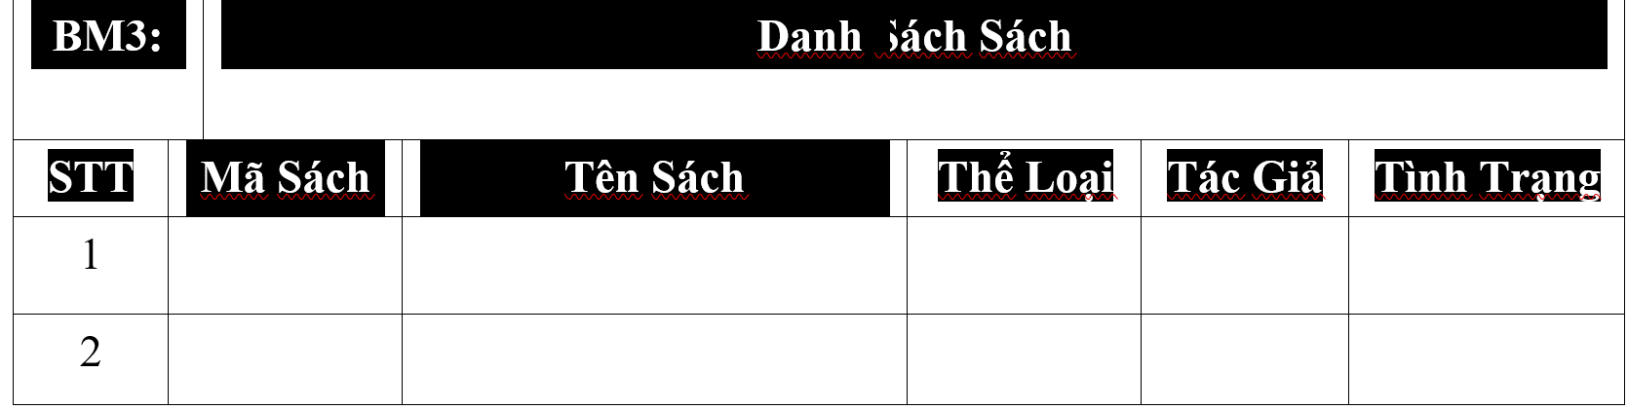
3. CÁC BƯỚC MÔ HÌNH HÓA LUỒNG DỮ LIỆU Ví dụ: Lập sơ đồ yêu cầu
Người dùng: thủ thư, độc giả, quản lý sách
D1: Tiêu chuẩn tìm kiếm (mã sách, thể loại sách)
D3: Danh sách các đầu sách cùng với thông tin liên quan thỏa tiêu chuẩn tìm kiếm (mã sách, tên sách, thể loại, NXB, năm XB, tác giả, tình trạng)
D5: D3
D6: D3
Xử lý tra cứu sách:
B1: Nhập D1 từ người dùng
B2: Kết nối CSDL
B3: Đọc D3 từ CSDL (bộ nhớ phụ)
B4: Kiểm tra điều kiện
B4.1. Nếu tìm k thấy: In thông báo
B4.2. Ngược lại:
Xuất D6 cho người dùng
Xuất D5 ra máy in (nếu cần)
B5: Đóng CSDL
B6: Thoát
???
D1
D6
Tra cứu sách
D5
???
D3
Bộ nhớ phụ

Slide 27
3. CÁC BƯỚC MÔ HÌNH HÓA LUỒNG DỮ LIỆU c. Yêu cầu xử lý tính toán
Người dùng
D1
D2
Xử lý tính toán
Thiết bị nhập
D5
Thiết bị xuất
D1: Thông tin về đối tượng muốn thực hiện xử lý tính toán (dựa vào biểu mẫu liên quan)
D2: Thông tin về đối tượng muốn xử lý tính toán (chỉ có trong một số yêu cầu đặc biệt)
D3: Dữ liệu cần thiết cho xử lý tính toán (dựa theo quy định)
D4: Kết quả của xử lý tính toán
D5: Dữ liệu kết xuất
D3
D4
Bộ nhớ phụ
➔ Xử lý tính toán: sử dụng D1, D2, D3 và quy định liên quan để cho ra kết quả D4 và xuất D5 (nếu cần)

Slide 28
3. CÁC BƯỚC MÔ HÌNH HÓA LUỒNG DỮ LIỆU c. Yêu cầu xử lý tính toán
Ghi chú:
D1 thường có chứa yếu tố thời gian thực hiện tính toán
D1 có thể rỗng (tính cho mọi đối tượng trong tất cả các mốc thời gian liên quan)
D4 có thể có hoặc không
D5 thường bao gồm D3, D4

Slide 29
3. CÁC BƯỚC MÔ HÌNH HÓA LUỒNG DỮ LIỆU Ví dụ: Lập sơ đồ yêu cầu
D1: Thời gian (tháng, năm cần tính)
D3: Danh sách các đầu sách cùng với thông tin liên quan việc nhập sách, xuất sách trong tháng (tổng lượng nhập, tổng lượng xuất, tồn kho tháng trước)
D4: lượng tồn kho của tháng đang xét
D5: D3 + lượng tồn kho của tháng đang xét
Xử lý tính tồn kho:
B1: Nhập D1 từ người dùng
B2: Kết nối CSDL
B3: Đọc D3 thỏa điều kiện D1 từ bộ nhớ phụ
B4: Tìm lượng tồn của tháng đang xét = (lượng tồn tháng trước + tổng số nhập – tổng số xuất)
B5:
Lưu D4
Xuất D5 ra máy in (nếu cần)
B6. Đóng CSDL
???
D1
Tính tồn kho của tháng
D5
???
D3
D4
Bộ nhớ phụ
Ghi chú:
Có thể bổ sung vào D1 thông tin về thể loại sách muốn tính tồn kho để tăng tính tiện dụng (có thể chỉ tính riêng cho một thể loại nào đó)
Có thể xuất D6 (lượng tồn) cho người dùng xem để kiểm tra tính chính xác

Slide 30
3. CÁC BƯỚC MÔ HÌNH HÓA LUỒNG DỮ LIỆU Ví dụ: Lập sơ đồ yêu cầu
D1: Thời gian (tháng, năm cần tính), Thể loại sách
D3: Danh sách các đầu sách cùng với thông tin liên quan việc nhập sách, xuất sách trong tháng (tổng lượng nhập, tổng lượng xuất, tồn kho tháng trước)
D4: lượng tồn kho của tháng đang xét
D5: D3 + lượng tồn kho của tháng đang xét
D6: D5
Xử lý tính tồn kho:
B1: Nhập D1 từ người dùng
B2: Kết nối CSDL
B3: Đọc D3 thỏa điều kiện D1 từ bộ nhớ phụ
B4: Tìm lượng tồn của tháng đang xét = (lượng tồn tháng trước + tổng số nhập – tổng số xuất)
B5:
Lưu D4
Xuất D5 ra máy in (nếu cần)
B6. Đóng CSDL
???
D1
D6
Tính tồn kho của tháng
D5
???
D3
D4
Bộ nhớ phụ

Slide 31
3. CÁC BƯỚC MÔ HÌNH HÓA LUỒNG DỮ LIỆU d. Yêu cầu báo biểu
Người dùng
D1
D6
Thiết bị xuất
D5
D2
Yêu cầu báo biểu
Thiết bị nhập
D4: Thông tin có trong báo biểu liên quan nhưng chưa được xử lý tính toán và ghi nhận lại
D5: Dữ liệu kết xuất
D6: Thông tin về báo biểu được lập (biểu mẫu liên quan)
D1: Thông tin về báo biểu(dựa vào biểu mẫu liên quan)
D2: Thông tin về báo biểu muốn thực hiện (chỉ có trong một số yêu cầu đặc biệt)
D3: Dữ liệu cần thiết cho việc thực hiện báo biểu (dựa theo quy định)
D3
D4
Bộ nhớ phụ
Xử lý báo biểu: Nếu D4 là rỗng: sử dụng D1, D2, D3 và kết xuất D5
Nếu có D4: sử dụng D1, D, D3 và quy định liên quan để tạo ra D4, ghi D4 và xuất D5 (nếu cần)

Slide 32
3. CÁC BƯỚC MÔ HÌNH HÓA LUỒNG DỮ LIỆU Ví dụ: Thống kê doanh thu
D1: Thời gian (ngày cần thống kê doanh thu)
D3: Danh sách các đầu sách cùng số lượng và đơn giá cho từng lần bán trong ngày tương ứng theo từng thể loại
D4: Doanh số từng thể loại trong ngày
D5: D3 + doanh số
Xử lý tính doanh thu:
B1: Nhập D1 từ người dùng
B2: Kết nối CSDL
B3: Đọc D3 từ bộ nhớ phụ
B4: Tính D4
Tính tổng các giá trị mỗi lần bán =
Σ(số lượng * đơn giá bán)
Tính tổng theo thể loại = tổng giá trị (thể loại)
B5: Ghi D4 vào bộ nhớ phụ
B6: Xuất D5 ra máy in (nếu cần)
???
D1
D6
Thống kê doanh thu
D5
???
D3
D4
Bộ nhớ phụ
Ghi chú:
Có thể bổ sung vào D1 thông tin về thể loại sách muốn thống kê doanh thu để tăng tính tiện dụng (có thể chỉ tính riêng cho một thể loại nào đó)
Có thể xuất D6 (doanh thu) cho người dùng xem để kiểm tra tính chính xác
Xử lý có thể kiểm tra trên bộ nhớ phụ đã có doanh thu của ngày tương ứng và không cần thực hiện việc thống kê (trừ khi người dùng muốn thống kê lại)

Slide 33
3. CÁC BƯỚC MÔ HÌNH HÓA LUỒNG DỮ LIỆU Ví dụ: Lập báo cáo danh thu tháng
D1: Thời gian (tháng)
D3: Danh sách các chuyến bay cùng tổng số vé hạng 1, tổng số vé hạng 2 đã bán, giá vé của chuyến bay
D4: Số vé, Doanh số và Tỉ lệ từng chuyến bay trong tháng
D5: D3 + D4
Xử lý “Lập báo cáo doanh thu tháng”:
B1: Nhập D1 từ người dùng
B2: Kết nối CSDL
B3: Đọc D3 từ bộ nhớ phụ
B4: Với từng chuyến bay, tính:
Số vé =tổng số vé hạng 1 + tổng số vé hạng 2 đã bán
Doanh thu =
(số lượng vé hạng 1 * giá vé * 105%) + (số lượng vé hạng 2 đã bán * giá vé)
Tổng doanh thu = Σ (doanh thu từng chuyến bay)
Tỉ lệ = Doanh thu từng chuyến / Tổng doanh thu
B5: Ghi D4 vào bộ nhớ phụ
B6: Xuất D5 ra Excel, PDF hoặc máy in (nếu cần)
Kế toán
D1
Lập báo cáo doanh thu
D5
Excel, Pdf, máy in
D3
D4
Bộ nhớ phụ

Slide 34
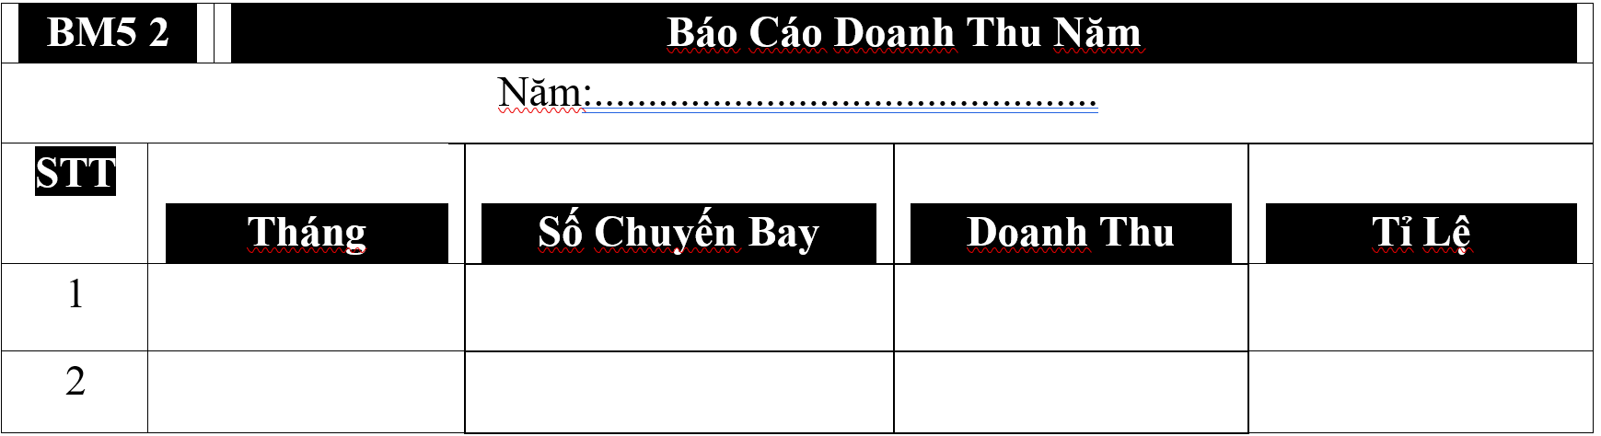
Bài tập: Mô hình hóa nghiệp vụ Báo cáo Doanh thu năm (bán vé máy bay)

Slide 35
3. CÁC BƯỚC MÔ HÌNH HÓA LUỒNG DỮ LIỆU Ví dụ: Lập báo cáo doanh số tháng
D1: Thời gian (Tháng)
D3: Danh sách Hiệu xe,
D4: Số lượt sửa, Thành Tiền, Tỉ lệ và tổng doanh thu
D5: D1+ D3+ D4
Xử lý tính doanh thu:
B1: Nhập D1 từ người dùng
B2: Kết nối CSDL
B3: Đọc D3 từ bộ nhớ phụ
B4: Tính D4
Số lượt sửa = tổng số phiếu sửa chữa trong tháng
Thành tiền = tổng thành tiền của các phiếu sửa chữa trong tháng
Tổng doanh thu = Σ Thành tiền của mỗi hiệu xe
Tỉ lệ = Thành tiền của mỗi hiệu xe / Tổng doanh thu
B5: Ghi D4 vào bộ nhớ phụ
B6: Xuất D5 ra máy in (nếu cần)
Kế toán
D1
Lập báo cáo doanh số tháng
D5
???
D3
D4
Bộ nhớ phụ

Slide 36
3. CÁC BƯỚC MÔ HÌNH HÓA LUỒNG DỮ LIỆU Ví dụ: Lập báo cáo tồn trong tháng
D1: Thời gian (Tháng)
D3: Danh sách Vtpt
D4: Tồn đầu, Tồn cuối, phát sinh
D5: D1+ D3+ D4
Xử lý tính doanh thu:
B1: Nhập D1 từ người dùng
B2: Kết nối CSDL
B3: Đọc D3 từ bộ nhớ phụ
B4: Tính D4
Tồn đầu= tồn cuối tháng trước
Phát sinh = tổng số lượng nhập mới – tổng số lượng đã bán
Tồn cuối =tồn dâu+phát sinh
B5: Ghi D4 vào bộ nhớ phụ
B6: Xuất D5 ra máy in (nếu cần)
Kế toán
D1
Lập báo cáo tồn trong tháng
D5
???
D3
D4
Bộ nhớ phụ

Slide 37
Ví dụ: danh sách các yêu cầu trong Phần mềm quản lý khách sạn
Tra cứu phòng
Ghi nhận thuê phòng
Ghi nhận đặt phòng
Ghi nhận sử dụng dịch vụ
Lập hóa đơn thanh toán tiền phòng
Lập báo cáo doanh thu
…

Slide 38
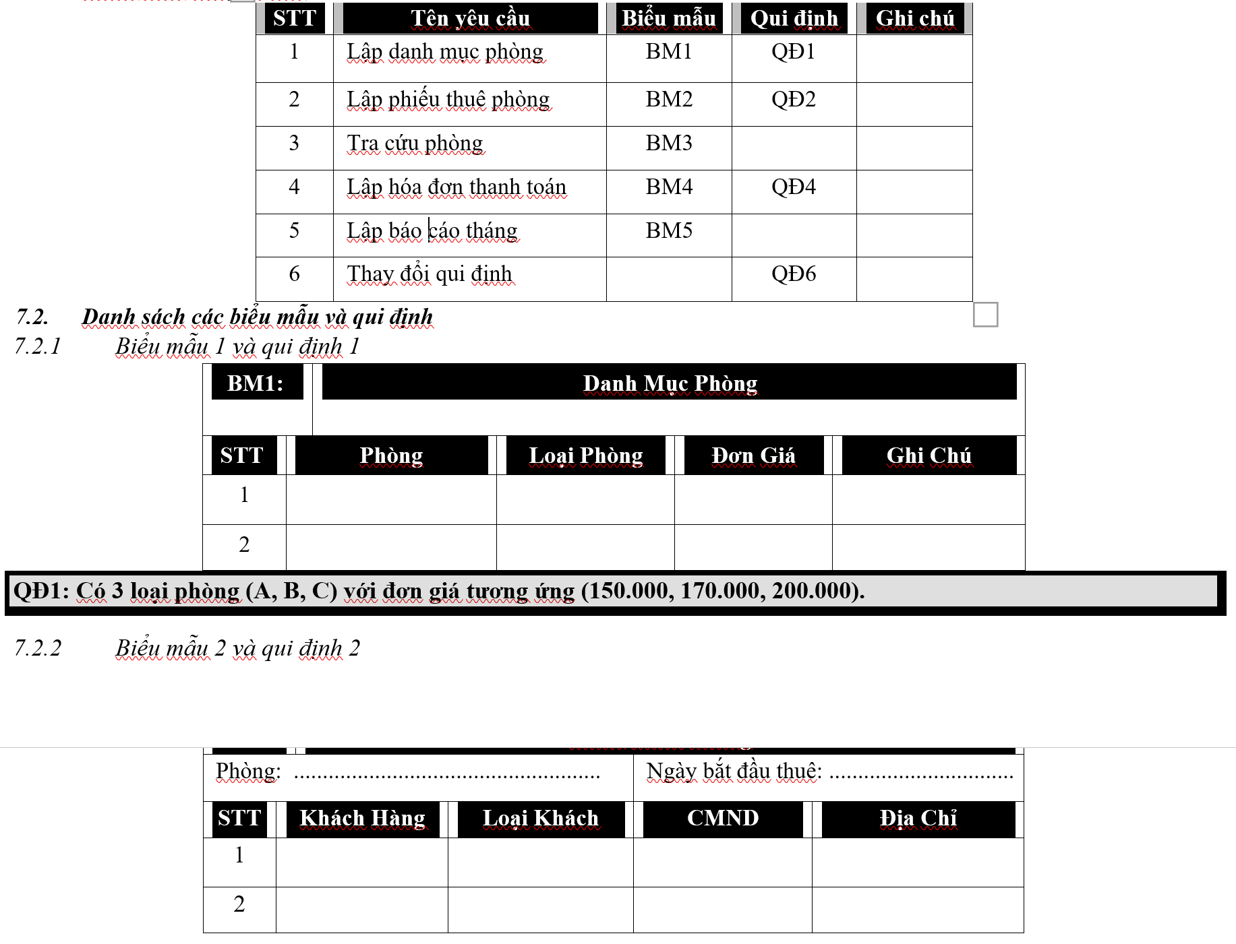
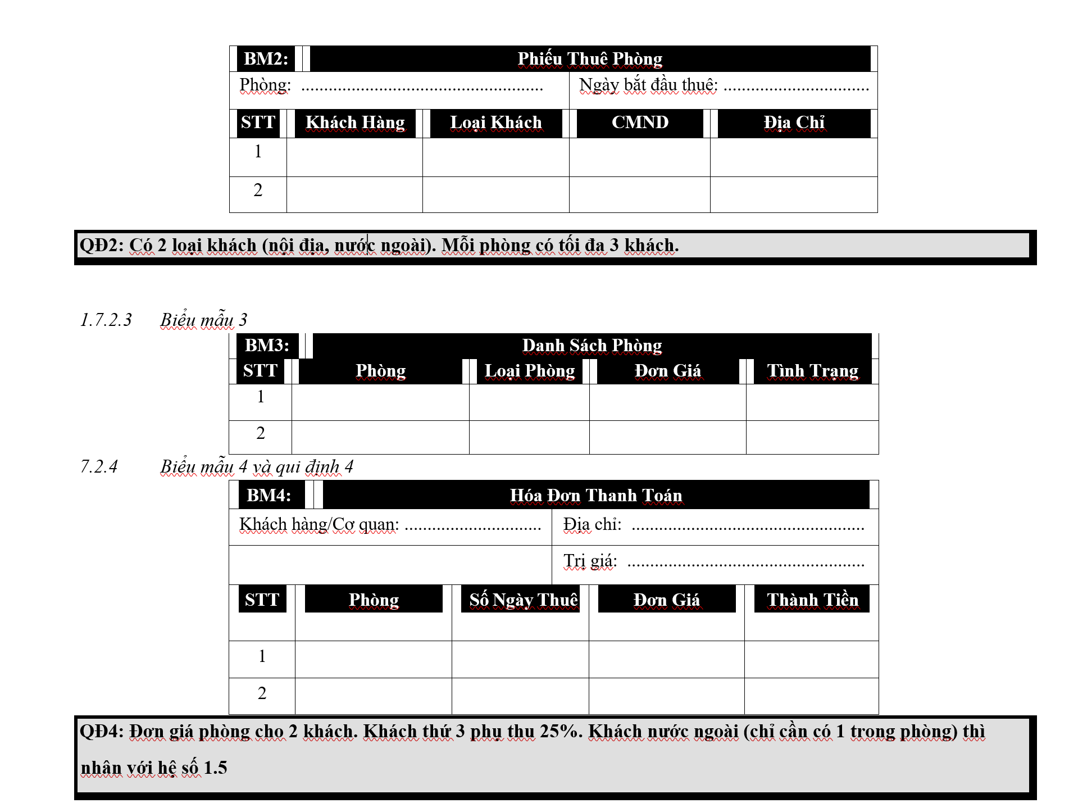

Slide 39
3. CÁC BƯỚC MÔ HÌNH HÓA LUỒNG DỮ LIỆU Ví dụ: Lập sơ đồ luồng dữ liệu cho yêu cầu lưu trữ
D1: Thông tin phòng thuê (Phòng, Ngày bắt đầu) và danh sách khách thuê phòng (Họ tên, Loại khách, CMND, Địa chỉ)
D3: Kiểm tra điều kiện thuê phòng (số khách tối đa mỗi phòng, Danh sách phòng trống, Danh sách loại khách)
D4: Dữ liệu lưu trữ (D1)
Thuật toán “Xử lý lập thẻ độc giả”
B1: Kiểm tra kết nối CSDL
Nếu chưa có: Kết nối CSDL
B2: Lấy D3
B3: Nhập D1 từ người dung:
Chọn phòng từ danh sách phòng trống
Chọn ngày bắt đầu
Nhập thông tin khách hang (chọn Loại khách từ danh sách Loại khách)
B3: Kiểm tra số lượng khách < số lượng khách tối đa
Nếu đúng:
Ghi D4 vào bộ nhớ phụ
Ngược lại, yêu cầu nhập lại (B3)
B4: Đóng CSDL
B5: Thoát
Nhân viên quản lý độc giả
D1
Lập phiếu thuê phòng
D3
D4
Bộ nhớ phụ

Slide 40
Ví dụ: danh sách các yêu cầu trong Phần mềm quản lý thuê bao điện
Ghi nhận hồ sơ thuê bao
Ghi nhận sử dụng điện tháng
Lập hóa đơn tiền điện
Ghi nhận việc thu tiền
Tra cứu khách hàng
Lập báo cáo tiêu thụ điện
…

Slide 41
MÔ HÌNH ĐỐI TƯỢNG

Slide 42
4. CÁC BƯỚC MÔ HÌNH HÓA ĐỐI TƯỢNG
Ví dụ: danh sách các yêu cầu trong Phần mềm quản lý thư viện
Lập thẻ độc giả
Tiếp nhận sách mới
Tra cứu sách
Cho mượn sách
Nhận trả sách
Lập báo cáo tình hình mượn sách

Slide 43
4. CÁC BƯỚC MÔ HÌNH HÓA ĐỐI TƯỢNG a. Xác định Usecase Model và đặc tả Usecase
Actor:
Direct Actor = Người trực tiếp sử dụng hệ thống
Indirect Actor = Người gián tiếp sử dụng hệ thống
Usecase:
Business Usecase = Nghiệp vụ (yêu cầu)
Functional Usecase = Thêm/Sửa/Xóa

Slide 44
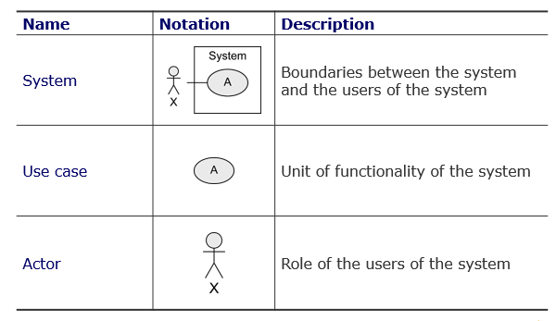
Quy ước

Slide 45

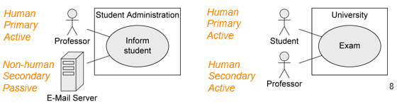
Quy ước

Slide 46
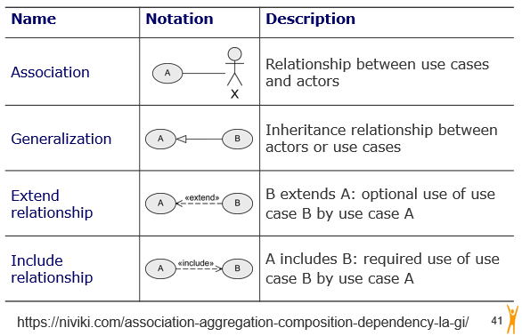
Notations

Slide 47
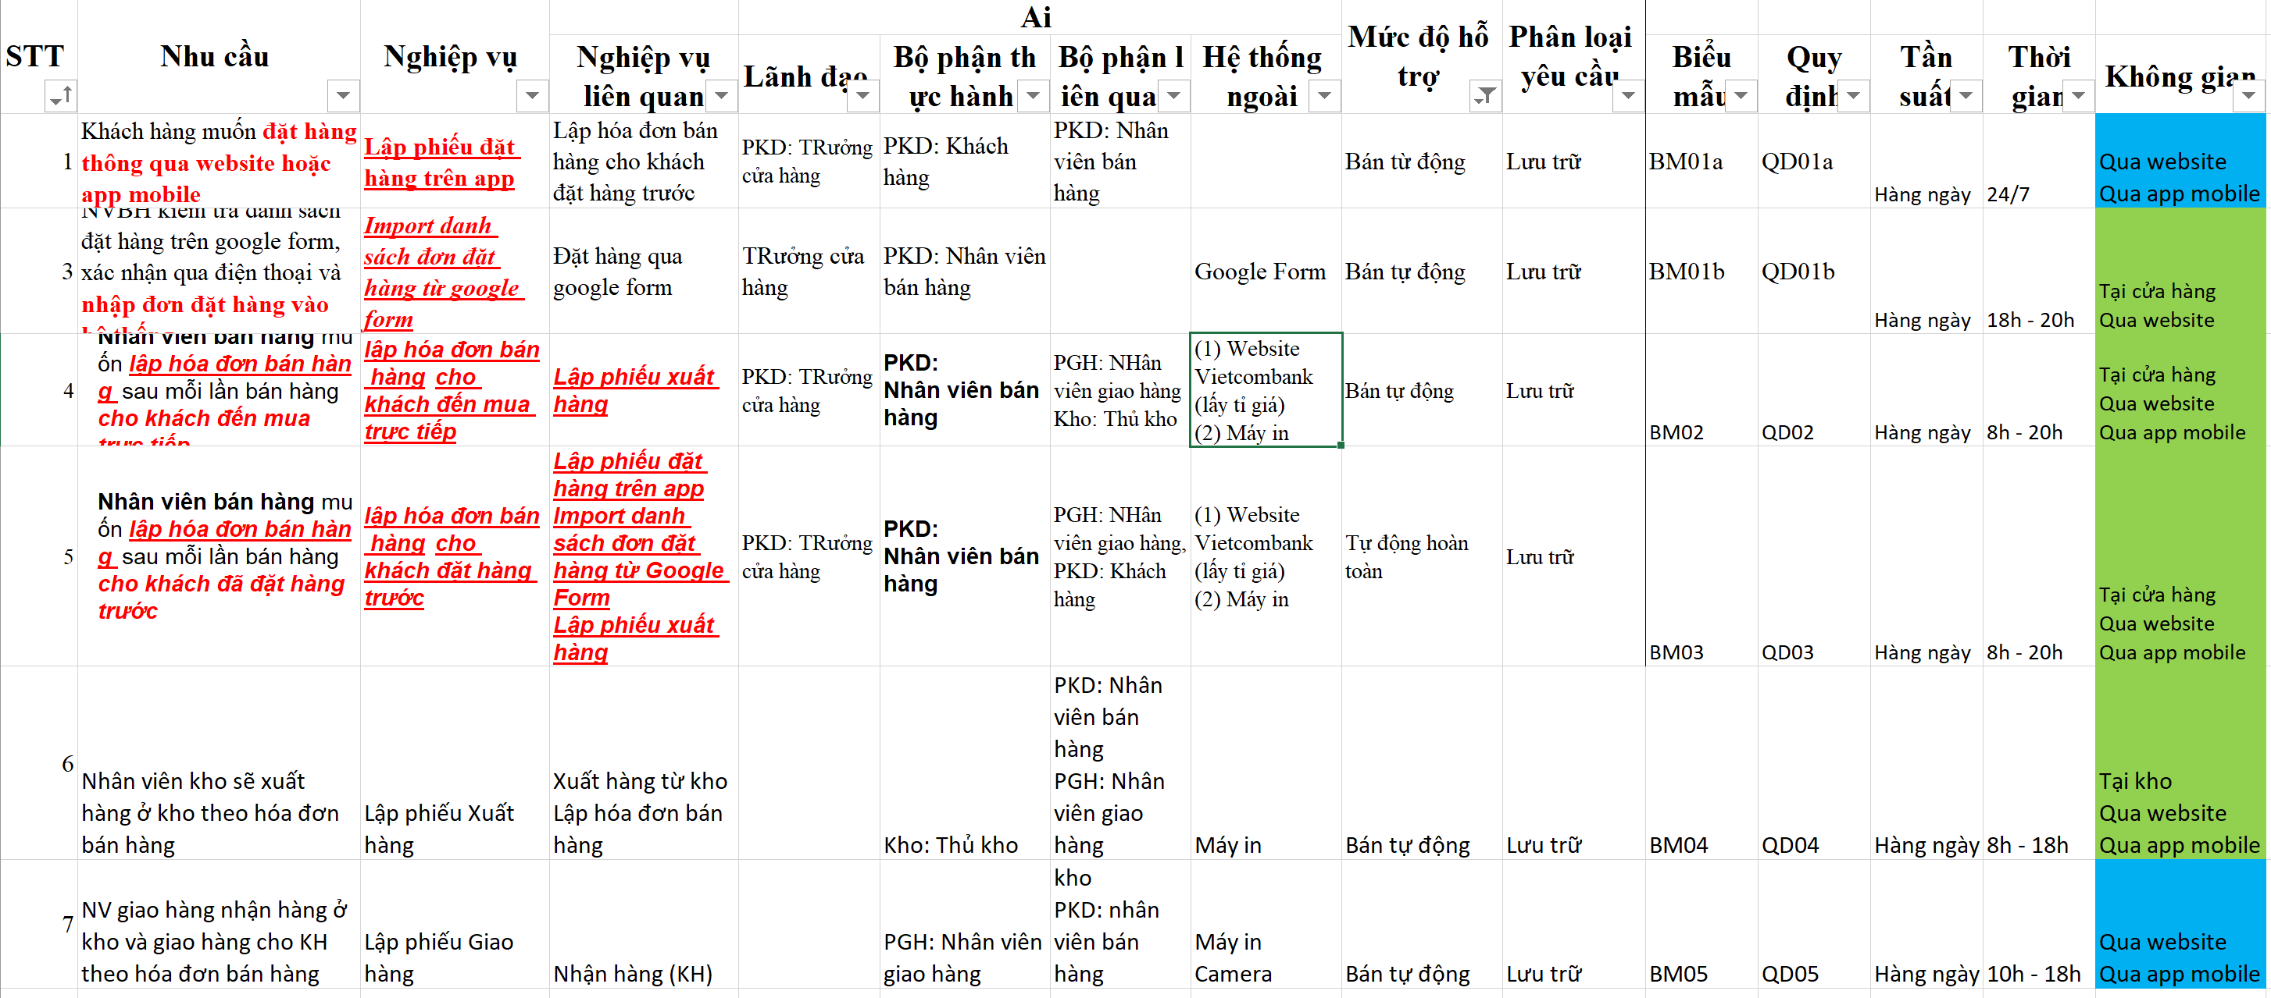
Ví dụ

Slide 48
Xác định Actor
Actor = AI trong phần Khảo sát yêu cầu
Human = Bộ phận thực hiện, bộ phận liên quan, lãnh đạo
Non-human = Hệ thống ngoài
Primary Actor = Bộ phận thực hiện, Lãnh đạo
Secondary Actor = Bộ phận liên quan, Hệ thống ngoài

Slide 49
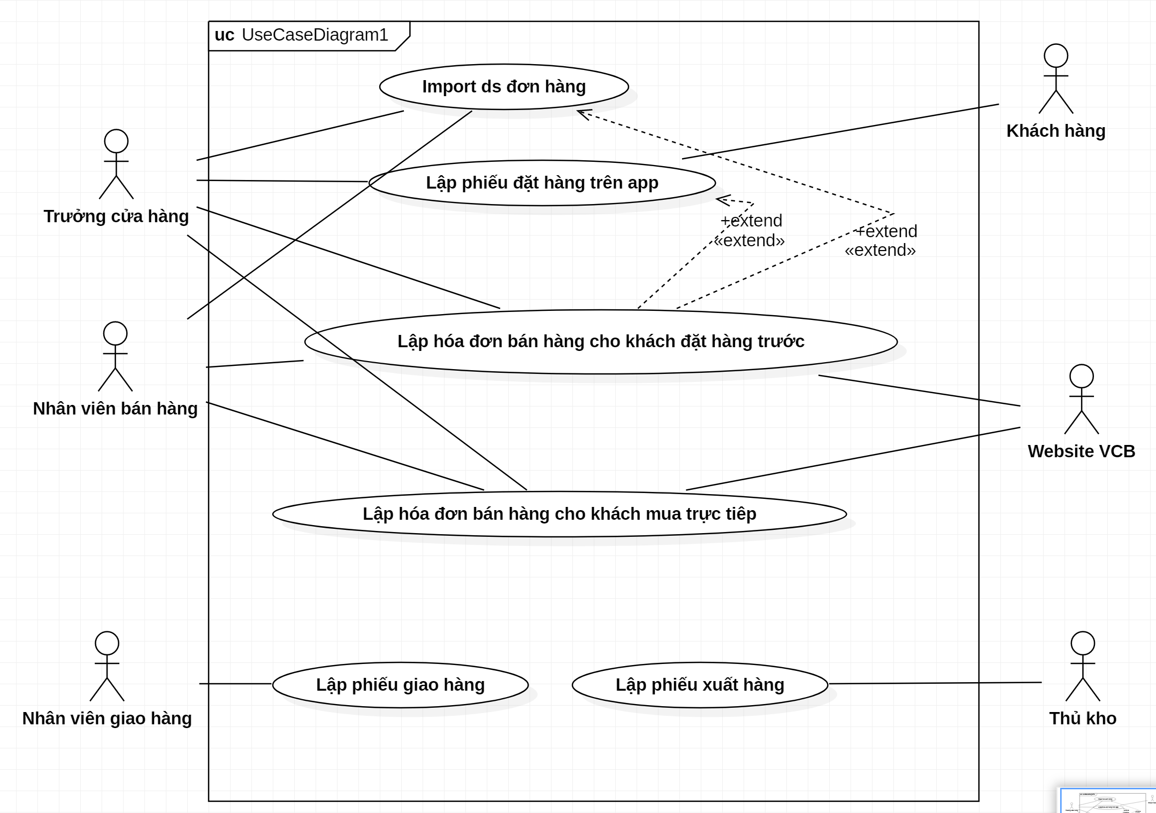
Usecase Model

Slide 50
Mô tả Use Cases
Cách tiếp cận có cấu trúc
Name (Tên)
Short description (Mô tả ngắn)
Actors that communicate with the use case
Trigger: events which initiate/start the use case
Precondition (Điều kiện đầu vào): prerequisite for successful execution
Postcondition (Điều kiện đầu ra): system state after successful execution
Error situations (tình huống lỗi): errors relevant to the problem domain
System state on the occurrence of an error
Standard process/flow: individual steps to be taken
Alternative processes/flow: deviations from the standard process
[A. Cockburn: Writing Effective Use Cases, Addison Wesley, 2000]

Slide 51
Ví dụ: Đặc tả usecase
Tên | Lập hóa đơn bán hang cho khách đặt hang trước
Actor | Nhân viên bán hang, Trưởng cửa hàng
Pre-condition | Nhân viên đã đăng nhập và có quyền tạo hóa đơn
Post-condition | Check trên UI: hệ thống quay về trang Danh sách hóa đơn (của nhân viên đó) Check trên DB: Hóa đơn mới được tạo ra và lưu trong hệ thống (ngày tạo = ngày hiện tại, người tạo = tên nhân viên, thông tin HĐ = thông tin đơn đặt hàng)
Error situation | Lập hóa đơn cho 01 đơn hang khách đã hủy Đứt kết nối vào DB
Trigger | Trong danh sách đơn đặt hang, nhân viên bán hang chọn một đơn và nhấn nút Lập hóa đơn bán hàng
Standard Flow | NVBH chọn lập hóa đơn bán hang cho khách Hệ thống kiểm tra trạng thái đơn hang của khách Nếu trạng thái đơn hang = “available”, hệ thống tự động tạo ra và lưu hóa đơn từ thông tin đơn hang khách đã đặt: Danh sách mặt hang, số lượng lấy từ danh sách hang đặt Thông tin khách hang: lấy từ thông tin khách đặt Với mỗi mặt hang: Giá trị = số lượng * đơn giá Tổng đơn hang = Tổng (Giá trị) Ngày tạo = ngày hiện tại Người tạo = tên nhân viên bán hang Trạng thái đơn hang = “paid” Hệ thống xuất hóa đơn ra máy in

Slide 52
Ví dụ: Đặc tả usecase
Tên | Lập hóa đơn bán hang cho khách đặt hang trước
Actor | Nhân viên bán hang, Trưởng cửa hàng
Pre-condition | Nhân viên đã đăng nhập và có quyền tạo hóa đơn
Post-condition | Hóa đơn được tạo ra và lưu trong hệ thống (ngày tạo = ngày hiện tại, người tạo = tên nhân viên)
Error situation | Lập hóa đơn cho 01 đơn hang khách đã hủy Có mặt hang đã hết hang (stock=0) hoặc mặt hang không nhập nữa Đứt kết nối vào DB
Trigger | Trong danh sách đơn đặt hang, nhân viên bán hang chọn một đơn và nhấn nút Lập hóa đơn bán hàng
Alternative Flow 1 | Lập hóa đơn cho 01 đơn hang khách đã hủy Tại bước 3: Nếu trạng thái đơn hang = “cancelled_before_deliver” thì hệ thống hiển thị thông báo “Khách hang đã hủy đơn hàng!”
Alternative Flow 2 | Tại bước 3: nếu số lượng hang tồn của mặt hang trong danh mục khách đã chọn = 0 => hệ thống hiển thị thông báo “Mặt hang … đã hết hang!”
Alternative Flow 3 | Đứt kết nối vào DB tại bước 1 hoặc 2 của Standard Flow: hệ thống hiển thị thông báo “Đứt kết nối vào DB” Tại bước 3: hệ thống hiển thị thông báo “Đứt kết nối vào DB”, và rollback dữ liệu.

Slide 53
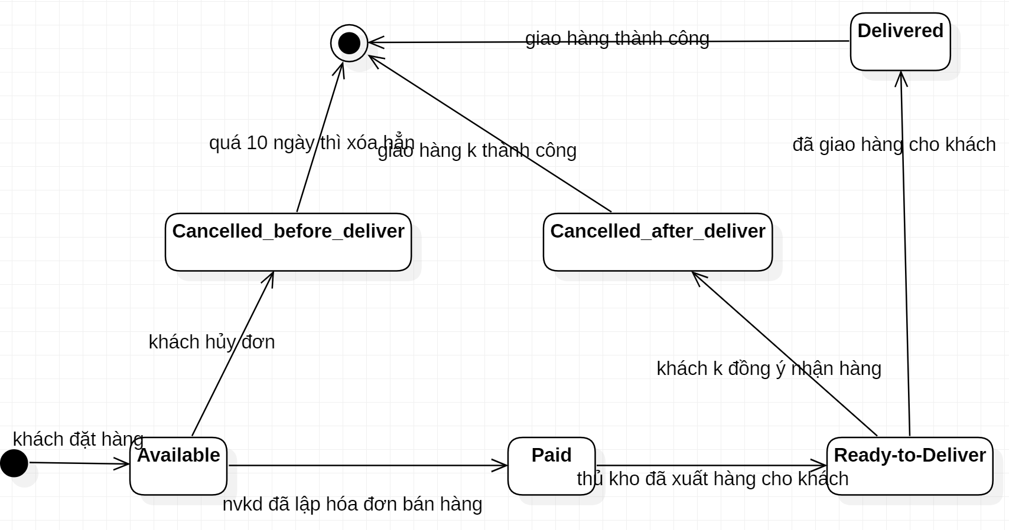
Statechart diagram
Chỉ có với các đối tượng có trạng thái
Đối tượng chính là Đơn hàng

Slide 54
Activity diagram
Purpose:
Focus of activity diagram: procedural processing aspects
Flow-oriented language concepts (các khái niệm về ngôn ngữ hướng luồng)
Based on
languages for defining business processes (ngôn ngữ để định nghĩa tiến trình kinh doanh)
established concepts for describing concurrent communicating processes (các khái niệm để mô tả tiến trình giao tiếp đồng thời)
Concepts and notation variants cover broad area of applications (khái niệm và ký hiệu bao gồm nhiều lĩnh vực ứng dụng khác nhau)
Modeling of object-oriented and non-object-oriented systems

Slide 55




Activity diagram: Notation (1/5)
Name | Notation | Description
Action node Activity node |  | Represents an action (atomic!) Represents an activity (can be broken down further)
Initial node |  | Start of the execution of an activity
Activity final node |  | End of ALL execution paths of an activity

Slide 56


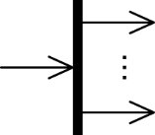
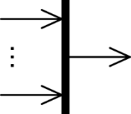
Activity diagram: Notation (2/5)
Name | Notation | Description
Decision node Merge node |  | Splitting of one execution path into alternative execution paths Merging of alternative execution paths into one execution path
Parallelization node Synchronization node |  | Splitting of one execution path into concurrent execution paths Merging of concurrent execution paths into one execution path

Slide 57



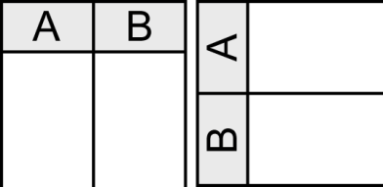
Activity diagram: Notation (3/5)
Name | Notation | Description
Flow final node |  | End of ONE execution path of an activity
Edge |  | Connection between the nodes of an activity
Call behavior action |  | Action A refers to an activity of the same name
Partition |  | Grouping of nodes and edges within an activity

Slide 58

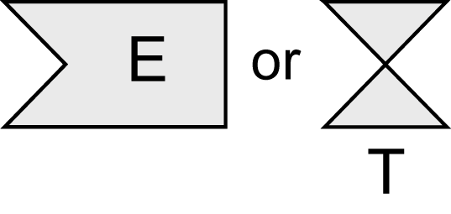

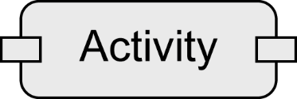
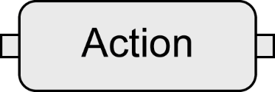
Activity diagram: Notation (4/5)
Name | Notation | Description
Send signal action |  | Transmission of a signal to a receiver
Asynchronous accept (timing) event action |  | Wait for an event E or a time event T
Object node |  | Contains data or objects
Parameter for activities Parameter for actions (pins) |  | Contains data and objects as input and output parameters

Slide 59
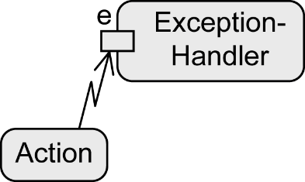
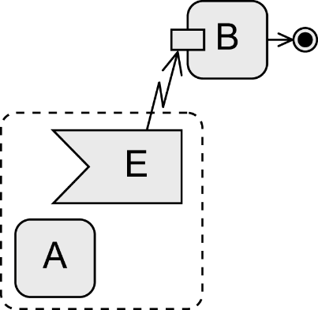
Activity diagram: Notation (5/5)
Name | Notation | Description
Exception Handler |  | Exception handler is executed instead of the action in the event of an error e
Interruptible activity region |  | Flow continues on a different path if event E is detected

Slide 60
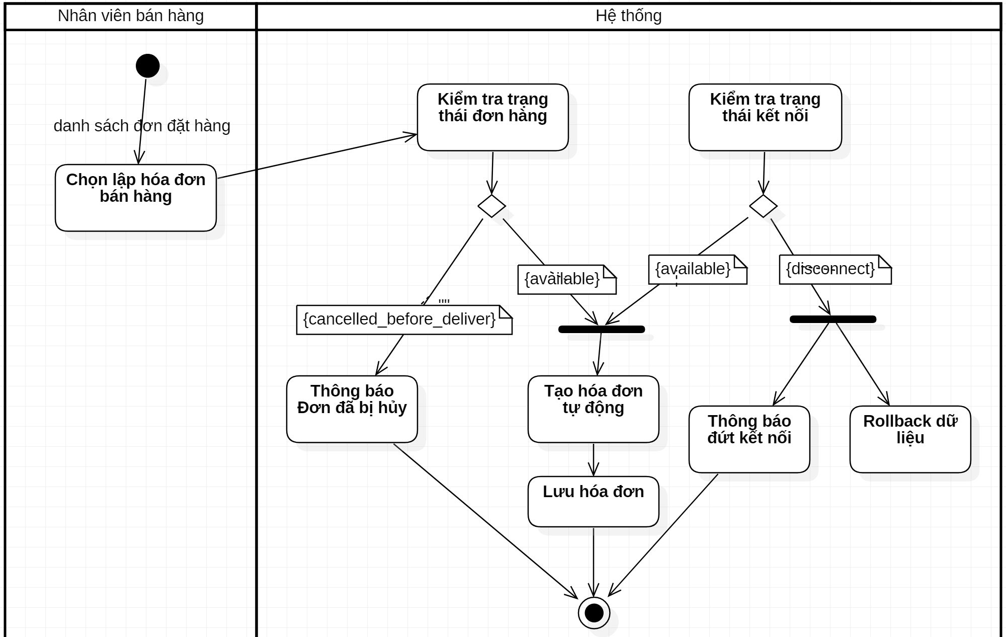
AD: Lập hóa đơn bán hang cho khách đã đặt hàng

Slide 61
Sequence Diagram
Không bắt buộc phải vẽ cả sequence diagram và activity diagram
Với mỗi quy trình, chỉ cần sử dụng 01 trong 02 loại diagram

Slide 62
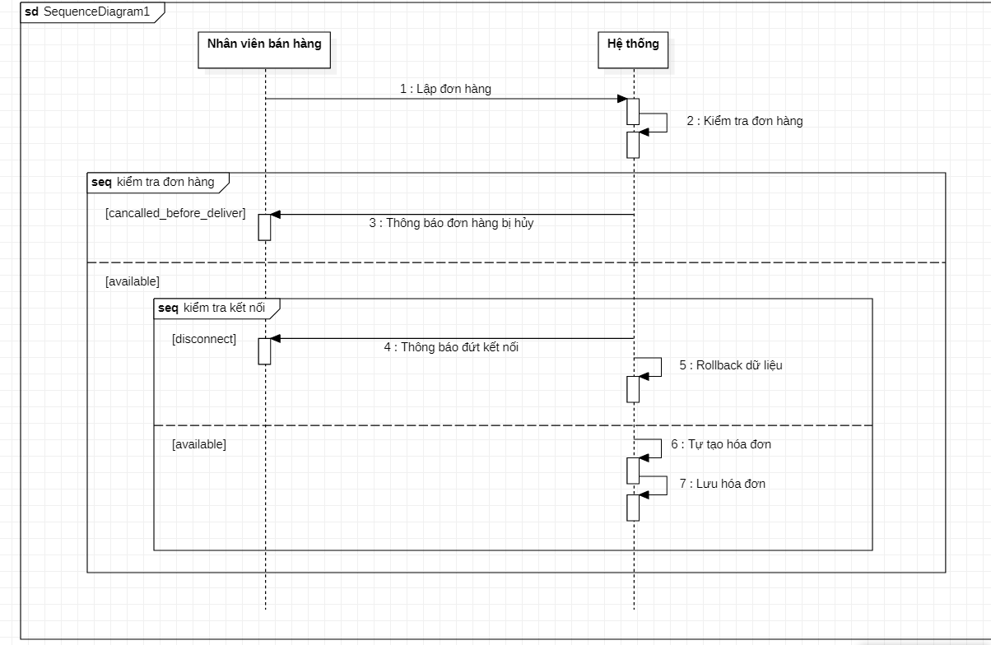
Ví dụ: SD của Lập hóa đơn bán hang cho khách đã đặt hàng

